Slide 1
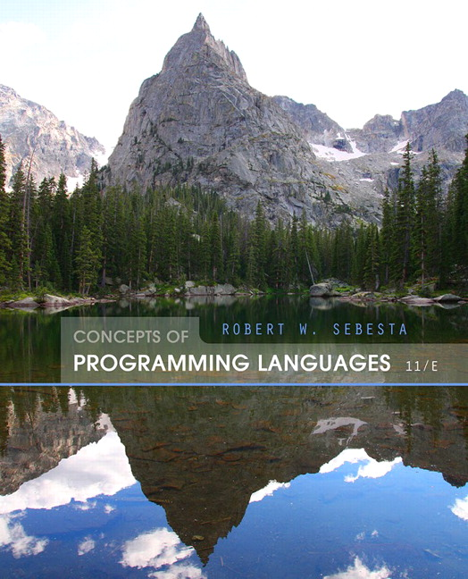
Capítulo 1
Preliminares
Notes:
<number>

Slide 2
Capítulo 1 - Tópicos
Razões para estudar conceitos de linguagens de programação
Domínios de Programação
Critérios de Avaliação de Linguagem
Influências no Projeto de Linguagens
Categorias de Linguagens
Trade-off no projeto de linguagem
Métodos de Implementação
Ambientes de Programação
Copyright © 2015 Pearson. All rights reserved.
1-<number>
Notes:
<number>

Slide 3
Razões para estudar conceitos de LP
Aumento da capacidade de expressar ideias
Embasamento para escolher linguagens adequadas
Aumento da habilidade para aprender novas linguagens
Entender melhor a importância da implementação
Melhor uso de linguagens já conhecidas
Avanço geral da computação
Copyright © 2015 Pearson. All rights reserved.
1-<number>
Notes:
<number>

Slide 4
Domínios de Programação
Aplicações científicas
Números reais grandes, uso de vetores
Algol, Fortran, Matlab
Aplicações comerciais
Uso de números decimais e caracteres
COBOL, Banco de Dados
Inteligência artificial
Símbolos ao invés de números, uso de listas ligadas
LISP, Prolog
Programação de sistemas
Eficiência necessária devido ao uso contínuo
C, Java
Aplicações Web
Diferentes tipos de linguagem, de marcação (HTML), scripting (PHP), de propósito geral (Java)
Copyright © 2015 Pearson. All rights reserved.
1-<number>
Notes:
<number>

Slide 5
Critério para avaliação de linguagens
Legibilidade: facilidade com que os programas são lidos e escritos
Capacidade de escrita: facilidade com que uma linguagem pode ser utilizada para criar programas para um domínio de problema específico
Confiabilidade: se comporta de acordo com as suas especificações em todas as condições
Custo: custo final
Copyright © 2015 Pearson. All rights reserved.
1-<number>
Notes:
<number>

Slide 6
Critérios de Avaliação: Legibilidade
Simplicidade geral
Quantidade gerenciável de características e construtores
Multiplicidade de recursos
i = i + 1
i +=1
i++
++i
Sobrecarga de operadores (+soma inteiros, reais, concatena strings)
Copyright © 2015 Pearson. All rights reserved.
1-<number>
Notes:
<number>

Slide 7
Critérios de Avaliação: Legibilidade
Ortogonalidade
Possibilidade de combinar entre si, sem restrições, os componentes básicos da LP
Exemplo: permitir combinações de estruturas de dados, como arrays de registros
Contra exemplo: não permitir que um array seja usado como parâmetro de um procedimento
Falta de ortogonalidade de C
Possui dois tipos de dados estruturados (arrays e struct)
Registros podem ser retorno de função, arrays não
Um membro de estrutura pode ser de qualquer tipo, exceto void
Um elemento de array pode ser de qualquer tipo, exceto void
Parâmetros são passados por valor, a menos que sejam arrays, que são obrigatoriamente passados por referência)
Copyright © 2015 Pearson. All rights reserved.
1-<number>
Notes:
<number>

Slide 8
Critérios de Avaliação: Legibilidade
Instruções de controle
Uso indiscriminado de goto
Algumas linguagens na década de 50 e 60 precisavam do goto devido a falta de instruções de controle
Com o passar do tempo, a necessidade do goto foi eliminada
Copyright © 2015 Pearson. All rights reserved.
1-<number>
Notes:
<number>

Slide 9
Critérios de Avaliação: Legibilidade
Tipos de dados
Presença de facilidades adequadas para definir tipos de dados e estruturas de dados em uma linguagem é outro auxílio significativo para a legibilidade
Terminou = 1 não é tão claro quanto Terminou = true
Copyright © 2015 Pearson. All rights reserved.
1-<number>
Notes:
<number>

Slide 10
Critérios de Avaliação: Legibilidade
Considerações sobre a sintaxe
Formas identificadoras
Reduzir o tamanho dos identificadores prejudica a legibilidade
Palavras especiais afeta a legibilidade
Pascal e C encerram grupos com END e }
Fortran 90 e Ada encerram grupos com end if e end loop
Copyright © 2015 Pearson. All rights reserved.
1-<number>
Notes:
<number>

Slide 11
Crit. de Avaliação: capacidade de escrita
Simplicidade e ortogonalidade
Se uma LP tem um grande número de construções, alguns programadores não estarão familiarizados com todas
Copyright © 2015 Pearson. All rights reserved.
1-<number>
Notes:
<number>

Slide 12
Crit. de Avaliação: capacidade de escrita
Suporte para abstração
Capacidade de definir e, depois usar estruturas ou operações complicadas de uma maneira que permita ignorar muito dos detalhes
Copyright © 2015 Pearson. All rights reserved.
1-<number>
Notes:
<number>

Slide 13
Crit. de Avaliação: capacidade de escrita
Expressividade
Formas convenientes de especificar computações
Uma expressão representa muitas computações
i++ ao invés de i = i + 1
For ao invés de while
Copyright © 2015 Pearson. All rights reserved.
1-<number>
Notes:
<number>

Slide 14
Critério de Avaliação: Confiabilidade
Verificação de tipos
Testar se existem erros de tipos em determinados algoritmos, ou por meio do compilador ou durante a execução do programa
Durante a compilação é o mais indicado, quanto antes for detectado, menos caro para arrumar
Java detecta antes
Verificação de Tipos em C
int vetor[50];
vetor[100] = 10.3;
Copyright © 2015 Pearson. All rights reserved.
1-<number>
Notes:
<number>

Slide 15
Critério de Avaliação: Confiabilidade
Manipulação de exceções
Capacidade de um programa de interceptar erros em tempo de execução, pôr em prática medidas corretivas, e prosseguir
JAVA
try { … }
catch (Exception e) { … }
C++
try { … }
catch (Exception &exception) { … }
Copyright © 2015 Pearson. All rights reserved.
1-<number>
Notes:
<number>

Slide 16
Critério de Avaliação: Confiabilidade
Aliasing (apelidos)
Capacidade de ter um ou mais métodos ou nomes distintos para fazer referência à mesma célula de memória
C
char i = ‘x’;
char *p;
p = &i;
*p = ‘z’;
union reg {
long I;
float f; } r;
…
r.f = 1000;
Copyright © 2015 Pearson. All rights reserved.
1-<number>
Notes:
<number>

Slide 17
Critério de Avaliação: Confiabilidade
Legibilidade e facilidade de escrita
Um programa escrito em uma linguagem que não suporta maneiras naturais de expressar os algoritmos exigidos usará necessariamente métodos não naturais, menos prováveis de serem corretas
Quanto mais fácil é escrever um programa, mais probabilidade ele tem de estar correto.
Programas de difícil leitura complicam também sua escrita e sua modificação
Copyright © 2015 Pearson. All rights reserved.
1-<number>
Notes:
<number>

Slide 18
Critério de Avaliação: Custo
Custo de treinamento
Custo do aprendizado
Custo da escrita
Diminuir custos para criar software utilizando linguagem de alto nível
Sistemas de implementação
LP cujo sistema de implementação seja caro, ou rode somente em hardware caro, terá muito menos chance de tornar-se popular - Sucesso de Java
Projeto da linguagem
Se uma LP exigir muitas verificações de tipos durante a execução, proibirá a execução rápida do código
Copyright © 2015 Pearson. All rights reserved.
1-<number>
Notes:
<number>

Slide 19
Critério de Avaliação: Custo
Compilação
Compiladores otimizados e processadores mais rápidos
Má confiabilidade
Falhas podem ocasionar insucesso do software e ações judiciais
Manutenção
Depende da legibilidade
Custo da manutenção pode chegar a duas ou quatro vezes o custo do desenvolvimento
Copyright © 2015 Pearson. All rights reserved.
1-<number>
Notes:
<number>

Slide 20
Critérios de Avaliação: Outros
Portabilidade
Facilidade com que os programas podem ser movidos de uma implementação para outra
Generalidade
Aplicabilidade a uma grande faixa de aplicações
Copyright © 2015 Pearson. All rights reserved.
1-<number>
Notes:
<number>

Slide 21
Influências no Projeto de Linguagens
Arquitetura de Computadores
Linguagens são desenvolvidas baseadas na arquitetura do computador, a Arquitetura de von Neumann
Metodologias de Projeto de Software
Novas metodologias de desenvolvimento (OO) levarão a novos paradigmas e consequentemente a novas LP
Copyright © 2015 Pearson. All rights reserved.
1-<number>
Notes:
<number>

Slide 22
Influência da AC
Arquitetura de Von Neumann
Linguagens imperativas são as mais dominantes devido à arquitetura
Dados e programas armazenados na memória
Memória separada do processador
Instruções e dados são transmitidos da memória para CPU
Bases para linguagens imperativas
Variáveis modelam as células de memória
Sentenças de atribuição baseadas no envio de dados (memória -> CPU)
Iterações são eficientes nesta arquitetura
Copyright © 2015 Pearson. All rights reserved.
1-<number>
Notes:
<number>

Slide 23
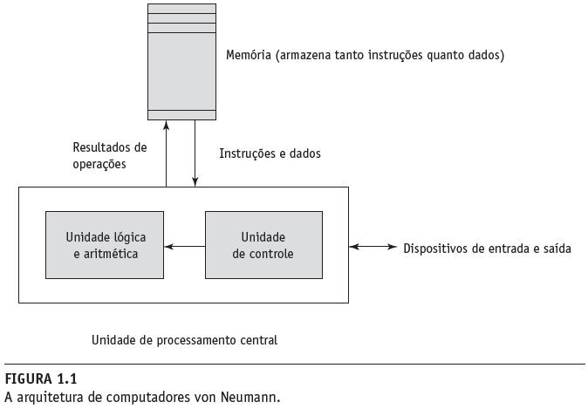
Arquitetura de von Neumann
Copyright © 2015 Pearson. All rights reserved.
1-<number>
Notes:
<number>

Slide 24
Arquitetura de von Neumann
Ciclo de busca-decodifica-executa
initialize the program counter
repeat forever
fetch the instruction pointed by the counter
increment the counter
decode the instruction
execute the instruction
end repeat
Simulador OCR – A Level CPU Computer
Copyright © 2015 Pearson. All rights reserved.
1-<number>
Notes:
<number>

Slide 25
Metodologias de Projeto de Software
1950-1960 – Aplicações simples – preocupações com a eficiência das máquinas
Fim dos anos 60 – Eficiência dos programadores (legibilidade), melhores estruturas de controle
Programação estruturada
Projeto top-down e refinamento passo a passo
Fim dos anos 70 – Mudança e orientado a processo para orientado a dados
Abstração de dados
Meio dos anos 80 – Programação OO
Abstração de dados + herança + polimorfismo
Copyright © 2015 Pearson. All rights reserved.
1-<number>
Notes:
<number>

Slide 26
Categorias de Linguagens
Imperativas
As características principais são variáveis, expressões de atribuição e iterações
Incluem as LP Orientadas a Objetos
Incluem as linguagens de script
Incluem as linguagens visuais
Exemplos: C, Java, Perl, JavaScript, Visual BASIC .NET, C++
Funcionais
Aplicar funções dados os parâmetros
Exemplos: LISP, Scheme, ML, F#
Lógicas
Baseadas em regras sem uma ordem particular
Exemplos: Prolog
Marcação/programação híbrida
Markup languages extended to support some programming
Exemplos: JSTL, XSLT
Copyright © 2015 Pearson. All rights reserved.
1-<number>
Notes:
<number>

Slide 27
Trade-Offs no Projeto de Linguagens
Confiabilidade vs. custo de execução
Exemplo: Java precisa garantir que todas as referências para elementos de arrays sejam verificadas para ter os índices indexados, porém isso leva a um custo maior de execução
Legibilidade vs capacidade de escrita
Exemplo: APL disponibiliza uma grande quantidade de operadores e uma grande quantidade de novos símbolos, que permite a escrita de computações complexas, porém dificultando a legibilidade
Capacidade de escrita (flexibilidade) vs. confiabilidade
Exemplo: Ponteiros em C++ são poderosos e muito flexíveis, porém não são confiáveis
Copyright © 2015 Pearson. All rights reserved.
1-<number>
Notes:
<number>

Slide 28
Métodos de Implementação
Compilação
Os programas são traduzidos para linguagem de máquina
Incluem os sistemas JIT
Uso: aplicações comerciais grandes
Interpretação pura
Programas são interpretados por outro programa chamado de interpretador
Uso: pequenos programas ou quando a eficiência não é um requisito
Sistemas de implementação híbridos
União entre compiladores e interpretadores
Uso: pequenos e médios programas nos quais a eficiência não é um requisito principal
Copyright © 2015 Pearson. All rights reserved.
1-<number>
Notes:
<number>

Slide 29
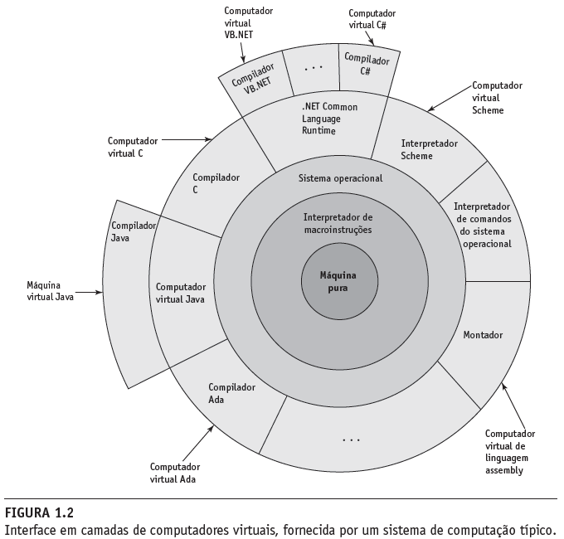
Visão em Camadas do Computador
O Sistema Operacional e a implementação da linguagem são camadas sobre uma interface de máquina do computador
Copyright © 2015 Pearson. All rights reserved.
1-<number>
Notes:
<number>

Slide 30
Compilação
Traduz programa de alto nível (linguagem fonte) em código de máquina (linguagem de máquina)
Tradução lenta, execução rápida
Processo de compilação com várias etapas
Análise léxica – converte os caracteres no programa fonte em unidade léxicas
Análise sintática – transforma as unidade léxicas em árvores da análise sintática que representam a estrutura sintática do programa
Análise semântica – gera código intermediário
Geração de código – gera código de máquina
Copyright © 2015 Pearson. All rights reserved.
1-<number>
Notes:
<number>

Slide 31
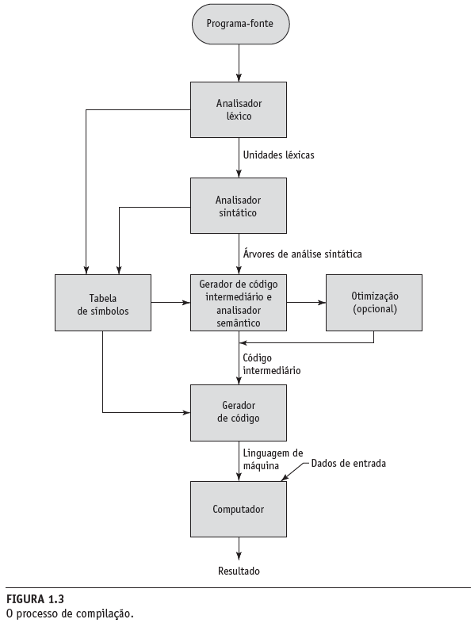
O Processo de Compilação
Copyright © 2015 Pearson. All rights reserved.
1-<number>
Notes:
<number>

Slide 32
Interpretação pura
Não há tradução
Implementação mais fácil dos programas (erros em tempo de execução são facilmente e imediatamente exibidos)
Execução mais lenta (10 a 100 vezes mais lento que programas compilados)
Geralmente requer mais espaço
Atualmente são raras devido as linguagens de alto nível
Linguagens de Script Web (JavaScript, PHP)
Copyright © 2015 Pearson. All rights reserved.
1-<number>
Notes:
<number>

Slide 33
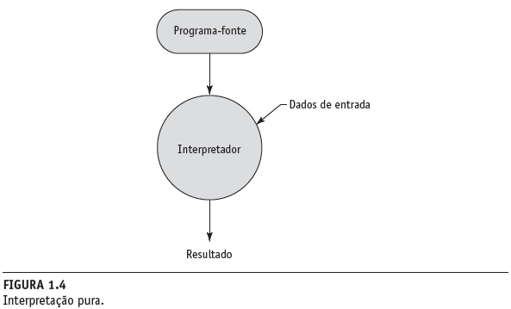
Processo de Interpretação Pura
Copyright © 2015 Pearson. All rights reserved.
1-<number>
Notes:
<number>

Slide 34
Sistemas de Implementação Híbridos
Compromisso entre compilação e pura interpretação
Código alto nível é traduzido em código intermediário que permite uma interpretação mais fácil
Mais rápido que pura interpretação
Exemplos
Programas em Perl são parcialmente compilados para detectar erros antes da interpretação
As primeiras implementações de Java eram híbridas. A forma intermediária é chamada de byte code, que fornece portabilidade para qualquer máquina que tenha um interpretador de byte code e um sistema de tempo de execução associado. Juntos eles são chamados de MVJ
Copyright © 2015 Pearson. All rights reserved.
1-<number>
Notes:
<number>

Slide 35
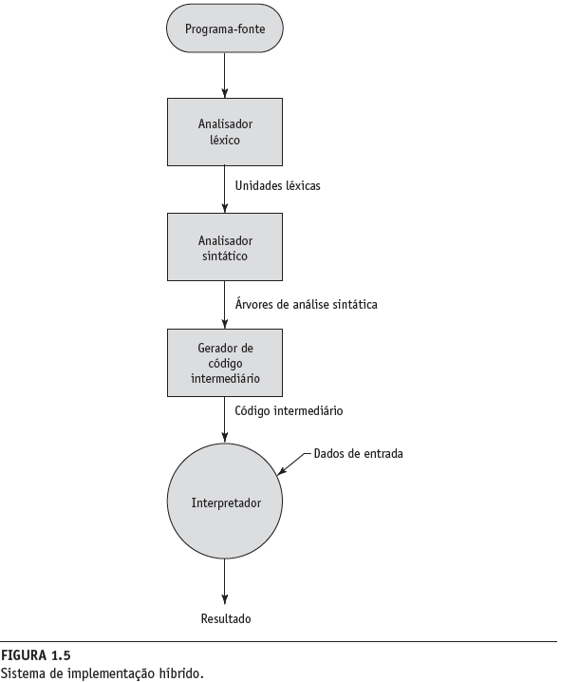
Sistemas de Implementação Híbridos
Copyright © 2015 Pearson. All rights reserved.
1-<number>
Notes:
<number>

Slide 36
Sistemas de Implementação Just in Time
Inicialmente traduz os programas em uma linguagem intermediária
Então, durante a execução, compila os métodos de linguagem intermediário para linguagem de máquina.
O código de máquina é mantido para chamadas subsequentes
Sistemas JIT são amplamente usados em programas Java
A linguagem .NET é implementada com um sistema JIT
Em essência, sistemas JIT são compiladores atrasados
Copyright © 2015 Pearson. All rights reserved.
1-<number>
Notes:
<number>

Slide 37
Pré-processadores
É um programa que processa outro programa imediatamente antes de ser compilado
As instruções de pré-processador são embutidas em programas
Exemplos em C
#include,
#define
Copyright © 2015 Pearson. All rights reserved.
1-<number>
Notes:
<number>

Slide 38
Ambientes de Programação
Coleção de ferramentas utilizadas no desenvolvimento de software
UNIX
Ambiente de programação mais antigo com ferramentas
Atualmente utilizado com uma GUI (exemplos: CDE, KDE, e GNOME) que roda sobre o UNIX
Microsoft Visual Studio.NET
Ambiente de programação grande e complexo
Utilizado para construir aplicações web e não Web em qualquer linguagem .NET
NetBeans
Ambiente primariamente para o desenvolvimento de aplicações Java, mas com suporte a JavaScript, Ruby, PHP, e outras LP
Copyright © 2015 Pearson. All rights reserved.
1-<number>
Notes:
<number>

